Slide 1
АДДИКЦИИ К
ЭКСТРЕМАЛЬНЫМ ВИДАМ СПОРТА
Кафедра педагогики и психологии НГМУ

Slide 2
Что такое аддикции: общая характеристика и виды

Slide 3
план
1. Понятие аддикции;
2. Особенности аддиктивного поведения;
3. Этапы формирования аддиктивного процесса;
4. Факторы развития аддиктивного поведения;
5. Виды зависимостей;
6.Зависимость или спорт?;
7.Экстримальные виды спорта;
8. Общие черты людей с аддиктивным поведением.
9. Общие направления и этапы работы с зависимостью;

Slide 4
Понятие аддикции
Aддикция — ощущаемая человеком навязчивая потребность к определенной деятельности. Термин часто употребляется для таких явлений, как лекарственная зависимость, наркомания, но в наше время применяется и к нехимическим зависимостям, таким, как игромания, шопоголизм, переедание, и т. п.

Slide 5
Особенности аддиктивного поведения
2.
Импульсивность исполнения
1.Непреодолимость увлечения
3.
Вольносытность

Slide 6
Этапы формирования аддиктивного процесса
Изменение психических состояний до фиксации в сознании этой связи;
Установление определенной частоты реализации аддиктивного поведения;
Развитие аддиктивного поведения и его доминирование с изменением стиля жизни и отношений с окружающими;
Отсутствие удовольствия от аддиктивного поведения;
Разрушение психических, биологических и физических процессов в организме.

Slide 7
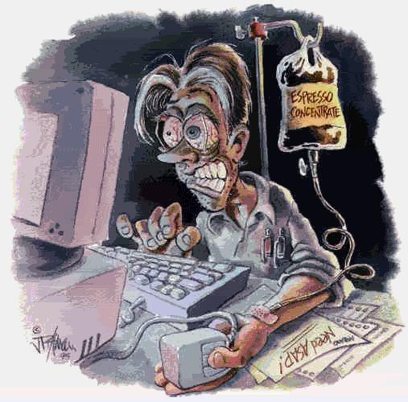

Факторы развития аддиктивного поведения
Средовые факторы
Биологические факторы
Психологические факторы

Slide 8

Средовые факторы
Неблагоприятные процессы в обществе
микросоциальные
Семейные взаимодействия
Внесемейные взаимодействия
макросоциальные

Slide 9
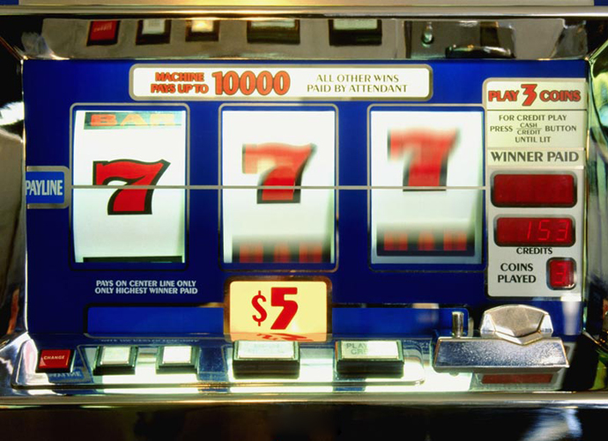
Биологические факторы
половые
расовые
конституциональные

Slide 10

Психологические факторы
Снижение переносимости трудностей повседневной жизни;
Скрытый комплекс неполноценности;
Внешняя социальность сочетается со стойкими эмоциональными контактами;
Стремление обвинять людей;
Стремление уйти от ответственности принятия решений;
Стереотипность и ригидность поведения;
Повышенная тревожность;
Эгоцентризм;
Зависимость как свойство личности.

Slide 11
Виды зависимостей
химические
алкогольная
наркотическая
нехимические
компьютерная
азартные игры
никотиновая
пищевая
шопоголизм
эмоциональная
И другие

Slide 12
Зависимость или спорт?
В современной науке о спорте принято различать спорт для здоровья (то, что раньше называлось физической культурой) и спорт высших достижений (профессиональный). Кроме того, сегодня выделяют и так называемые экстремальные виды спорта, которые в наши дни завоевывают все большую популярность, особенно среди молодых и так называемых богатых. Именно спорт высших достижений и экстремальный спорт несут в себе наибольший аддиктивный потенциал.

Slide 13
Аддикция упражнений
В последние десятилетия в западной литературе появляются публикации, посвященные спортивной аддикции или аддикции упражнении. Аддикция упражнений, как известно и отмечено многими, впервые была упомянута П. Бэкеландом (Baekeland, 1970), когда он исследовал эффект депривации физической нагрузки на паттерны сна. Авторы описали своеобразный синдром отмены, который развивается при депривации бега: тревога, напряжение, раздражительность, мышечные подергивания и т.д
Термогеническая гипотеза предполагает – упражнения увеличивают температуру тела снижая тонус мышц и соматическую тревогу

Slide 14
Почему возникает аддикция упражнений?
Усовершенствование своих физических возможностей помогают человеку достичь ощущения превосходства. Физиологическая же сторона зависимости связана с тем, что во время физических нагрузок в организме вырабатывается целый комплекс гормонов, например, эндорфина — гормона счастья - после тренировок настроение обычно приподнято. Но тренировки сопровождаются и выбросом адреналина, серотонина и тестостерона, концентрация которых в организме во время физических нагрузок увеличивается в несколько раз. Именно эти гормоны вызывают целую бурю эмоций, и чтобы испытывать это приподнятое настроение, человек готов на все, ведь некоторые из этих гомонов, например, эндоморфиновая группа, обладают ярко выраженным наркотическим действием и вызывают привыкание. Если человек, одержимый спортом, по каким-либо причинам перестает ходить в тренажерный зал, у него часто включаются пристрастия к азартным играм, наркотикам или сигаретам, а в отдельных случаях могут развиться и такие заболевания, как нервная анорексия, булимия и депрессия. Спортивная зависимость, как и любая другая, может человека погубить в прямом смысле этого слова.

Slide 15
Основные признаки патологии
Снижение активности, быстрая утомляемость
Расстройство координации
Требуется больше времени на восстановление сил
По утрам частое сердцебиение
Головная боль
Отсутствие аппетита
Желудочно-кишечные расстройства
Увеличение травм
Нарушение сна. Бессонница

Slide 16

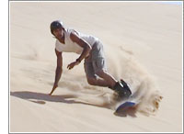
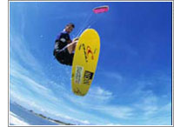
Экстремальные виды спорта
В наше время распространились особенно травматичные и подверженные более острым ощущениям с большим выбросам адриналина –экстримальные виды спорта. Они вырабатывают аддиктивное самоповреждающее поведение, желание испытать границы возможного.

Slide 17
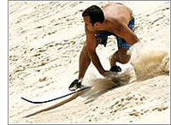
Сэндбординг
Сноуборд летом - казалось бы, что за чушь? Несбыточная мечта, заскучавших без снега экстремалов. Но нет ничего невозможного в этом мире! Помни это, экстремал! Есть для тебя чудо-спорт сэндбординг (sandboarding).
Мы стоим на борде, мы скользим, мы делаем трюки. Но скользим мы не по снежным сугробам, а по залитым солнцам песчаным дюнам. Отсюда и название дисциплины "песчаный бординг". Развиваться спорт начал в начале 60-х годов прошлого века, когда молодые люди хватались за любую возможность выделиться и изобрести что-нибудь новенькое и экстремальное.

Slide 18
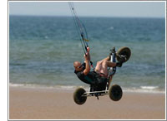
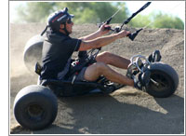
Кайтбаггинг
Кайт багги (баг и т.п.) - это легкое трехколесное средство передвижения, созданное специально для того, чтобы двигаться за счет силы кайта. В багги предусмотрено одно единственное место и у него, как уже было сказано, есть три колеса. Переднее свободно поворачивается, два задних зафиксированы.
Принцип кайтбаггинга заключается в езде на этом замечательном средстве передвижения и совершении разнообразных маневров. Скорость багги порой переваливает за 100 километров в час, так что экстремальные ощущения в этом виде спорта обеспечены. Для более или менее безопасной езды необходимы шлем и защитная одежда.

Slide 19
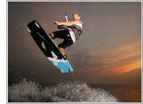
Кайтинг
Змеем воздушным взлететь в небеса! Мечта человека чувствовать ощущение полета снова сбывается, благодаря кайтингу. Кайтинг - это общее название, всех разновидностей экстрима, связанных с катанием, использующем силу воздушных змеев.
Кайтсферфинг наиболее популярное ныне направление использует силу воздушного змея (kite, англ.) для катания, преимущественно, по воде. Катается спортсмен на специальной доске - кайтборде (серфборд, вейкборд).
Доска кайтсерфера имеет крепления для ног. Воздушный змей для кайтинга, который в среде спортсменов принято называть "кайт", отличается от обычных воздушных змеев. Кайты хорошо поддаются управлению, ведь с помощью них спортсмен должен ловко скользить по воде, периодически отрываясь и зависая в воздухе.
.

Slide 20
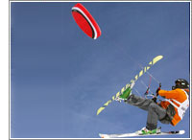
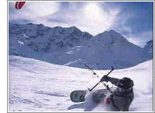
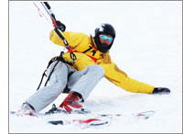
Сноукайтинг
Сноукайтинг - это зимняя разновидность уже знакомого нам спорта. Здесь можно говорить о комбинированной технике кайтсерферов и сноубордистов. Сноукайтеры используют все разновидности кайтов, чтобы сделать катание более интересным. Особенно приятной возможностью для сноускайтера становится способность незаметно преодолевать холмистые участки - это то, что недоступно лыжникам и сноубордистам.
Самую большую популярность сноукайтинг завоевывает в странах, жизнь которых связана с зимними видами спорта. В Исландии, Швейцарии, Канаде, Норвегии, США. Возможно, этот вид доберется и до России.

Slide 21
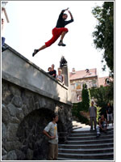
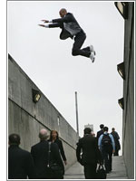
Паркур
Паркур - это новое веяние в молодежной экстремальной культуре. До России оно добралось совсем недавно. Отчасти благодаря фильму "Дерзкие Дни", где играют молодые паркуристы. Паркур - это трюковой спорт, чем-то близкий к акробатике и популярной кубинской борьбе капоэйра.
Стандартные полосы препятствий и одновременно тренажеры для паркура это: Лестницы
Деревья
Дома
Гаражи
Скалы
Стройки
Эффектней всего паркур смотрится в естественных городских условиях, хотя для человека решившего стать профессиональным трейсером подходящая полоса препятствий найдется в любой местности.

Slide 22
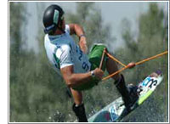
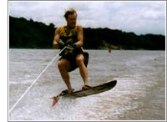
Вейкбординг
Вейкбординг (wakeboarding) - водный вид спорта, представляющий собой поездку на специальной доске (вейкборде) за водно-моторным судном. Зародился в начале 90-х. Вейкбординг чем-то напоминает сочетание лыжного спорта и серфинга. По крайней мере, многие приемы серфинга вейкбордист освоить должен, но есть и свои характерные особенности.
Судно-буксировщик тащит за собой вейкера, но использует не эластичный канат, как в водных лыжах, а не тянущуюся веревку. Скорости в вейкбординге тоже значительно меньше. Катер движется со скоростью 25-35 км/в час. Принято считать, что для настоящего вейкбординга требуется специальный буксировщик, но за неимением такого подойдет моторная лодка и даже скутер (водный мотоцикл).
Новички-вейкеры используют более короткие веревки, около 15 метров и не самые быстрые скорости. Люди более опытные варьируют скорость и пытаются сформировать собственный стиль катания. Вейкер едет боком, на вейкборде присутствуют своеобразные крепления для каждой ноги. К днищу вейкборда прикреплен специальный плавник, обеспечивающий большую устойчивость.
Доски обычно бывают от 120 до 150 сантиметров в длину (в зависимости от веса спортсмена) и 45 см. в ширину. Если смотреть со стороны, вейкборд имеет вогнутую форму (конкейв).

Slide 23

Дайвинг
Первый акваланг был изобретён офицером французского флота Жаком-Ивом Кусто и инженером Эмилем Ганьяном в 1942 году.
20 век подарил миру дайвинг. Подводные погружения стали вполне доступны любителям необычных впечатлений. Во все времена аквалангисты сремились погрузиться на рекордные глубины.
Чтобы нырять на глубину до 12 м, нужно пройти обучение первой ступени по одному из мировых стандартов. В Москве и Петербурге существует около 20 действующих клубов, где профессиональные инструкторы обучают погружаться, правильно дышать и двигаться под водой; разбирать и собирать акваланг; как под водой избежать опасностей.

Slide 24
Общие черты людей с аддиктивным поведением
Инфантилизм;
Низкая самооценка;
Трудности социальной адаптации;
Фрустрация;
Состояние острого стресса;
Низкий самоконтроль;
Хроническое состояние внутреннего дискомфорта
Искаженная система межличностных отношений;
Низкий эмоциональный фон;
Тревога и страх;
Ригидность.

Slide 25
Общие направления и этапы работы с зависимостью
Установление отношений и обсуждение психологического контракта;
Усиление мотивации для изменения;
Работа с ресурсами клиента;
Определение препятствий для достижения цели;
Исследование причин зависимого поведения;
Работа с самооценкой;
Обучение контролю над внутренним состоянием;
Проработка взаимоотношений в семье и с другими людьми;
Развитие новых привычек и поведенческих программ.

Slide 26
Спасибо за внимание!

